Slide 1
Data Structures
Jiexin Wang
School of Software Engineering
South China University of Technology

Slide 2
Course Information (I)
Instructor
  Jiexin Wang (王杰新)
  Email: jiexinwang@scut.edu.cn
Schedule
  Theory course (48 hours)
    Tuesday 15:45-17:20(7-8) at A2-405 on Week 1-14
    Thursday 14:00-16:30(5-7) at A2-405 on Week 1-4
    Monday 8:50-10:25(1-2) at A2-405 on Week 10-13

Slide 3
Course Information (II)
Grading
  Attendance and Assignments 30%
  Final exam 70%

Slide 4
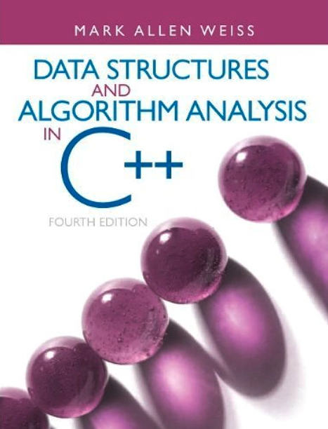
Course Information
Textbook for Data Structures
  Mark Allen Weiss. Data Structures and Algorithm Analysis in C++ (4th Edition). Publishing House of Electronic Industry, 4th Edition

Slide 5
Course Topics of Data Structure
Algorithm analysis
Lists, Stacks, Queues
Search Algorithms and Trees
Hashing and Heaps
Sorting
Disjoint Sets
Graph Algorithms

Slide 6
Three Goals
Master the commonly used data structures
  They form a programmer’s basic data structure “toolkit”.
Learn to measure the effectiveness of a data structure or algorithm.
  Decide which data structure in the toolkit is most appropriate for a new problem
Understand the idea of tradeoffs; reinforce the concept that costs and benefits are associated with every data structure.

Slide 7
Data Structures: What?
Niklaus Wirth: Algorithms + Data Structures = Programs
Generally, a data structure is any data representation and its associated operations.
Methods of organizing large amounts of data
  Need to organize program data according to problem being solved

Slide 8

Data Structures: What?
If you are a bookstore manager, how do you arrange the placement of books to assist customers in locating them quickly?

Slide 9
Data Structures: Why?
Program design depends crucially on how data is structured for use by the program
Example:
  a sorted list of integers stored in an array
  searching for specified items, print the data in desired order, or modify the value of any data item

Slide 10
Data Structures: Why?
Enables efficient data management and processing.
Optimizes algorithm design and performance.
Enhances problem-solving skills.
Boosts career prospects in tech fields.
Develops abstract and logical thinking.
Facilitates algorithm creation.
Deepens understanding of core computer science concepts.

Slide 11
Tips for Learning (V)
Practice, practice and practice
Read textbook
Complete homework independently
  This is an exercise to test your knowledge and how much you learn
Raise questions!
  Do not delay your questions until exams
    https://docs.qq.com/

Slide 12
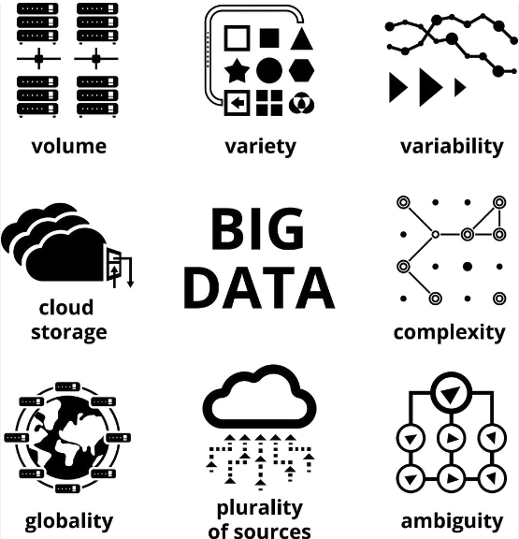
大数据与数据结构

Slide 13
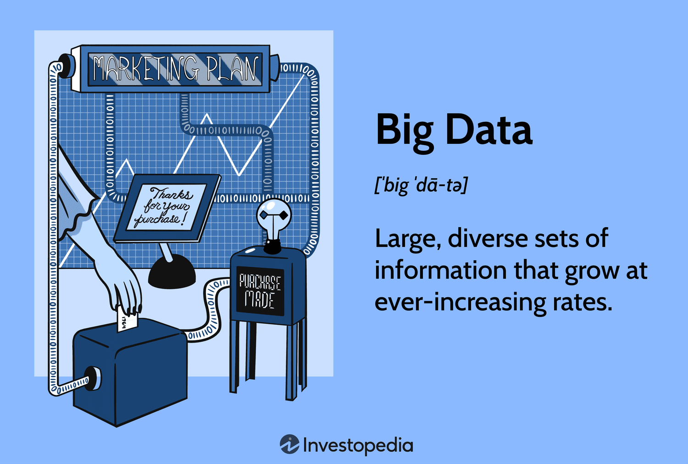

1. 什么是大数据?

Slide 14
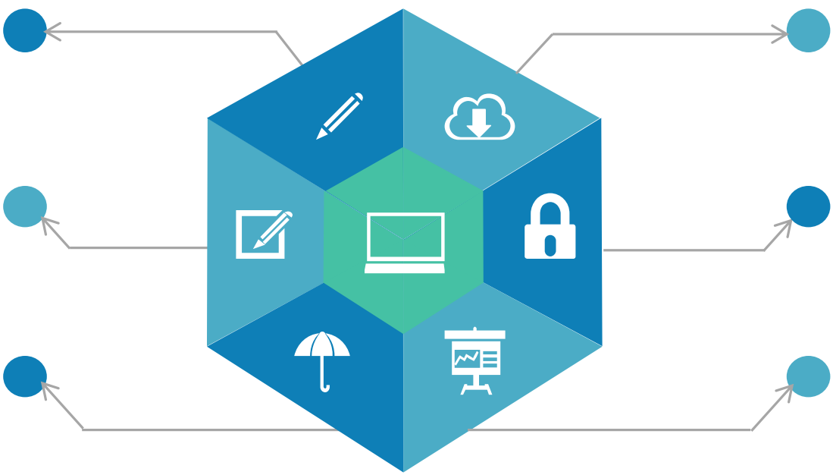
大数据的背景——数据爆炸
伴随着互联网、物联网、电子商务、社交媒体、现代物流、网络金融等行业的发展，全球数
据总量正呈几何级数增长，过去几年时间产生的数据总量超过了人类历史上的数据总和，预
计2020年全球数据总量将达到35.2ZB，人类将进入“泽它”（ZB）时代（1ZB=十万亿亿字节）
纽约证券交易所
每天产生1TB的交易数据
Twitter
每天产生7TB的数据
欧洲物理实验室大
型例子对撞机
每年产生15PB的数据
淘宝
每天产生的数据超过
50TB
百度
拥有的数据总量超过
100PB
Facebook
每天产生的数据超过
100TB

Slide 15
大数据的定义和特征
2011年麦肯锡研究院首次对大数据给出了一个相对清晰的定义：“大数据是指其大小超出了常规数据库工具获取、存储和分析能力的数据集”。
Volume
Velocity
Variety
Value
巨量性
即时性
多样性
高价值和低价值密度
数据体量巨大，数据规模已从GB到TB到PB，甚至开始以EB和ZB计数。
数据产生、处理和分析速度在持续加快，数据流量大，处理能力从批处理
转向流处理。
大数据类型复杂。大量异构数据，多源数据，半结构化数据、非结构化数据大量涌现。
数据体量不断增大，单位数据的价值密度不断降低，而数据的整体价值在不断升高。

Slide 16
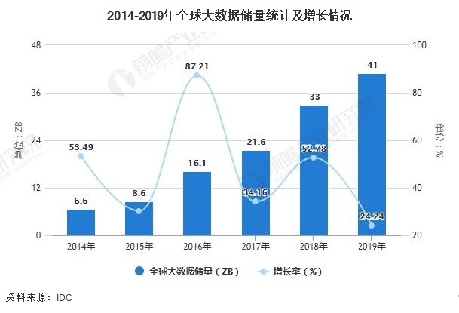
大数据的特征——巨量性
数据呈现爆发性增长

Slide 17
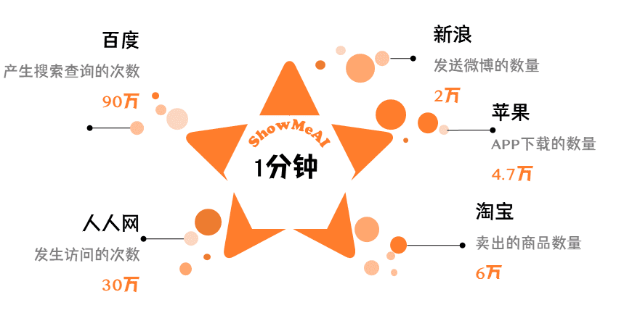
大数据的特征——即时性
数据产生速度快
微信、抖音……
传感器

Slide 18
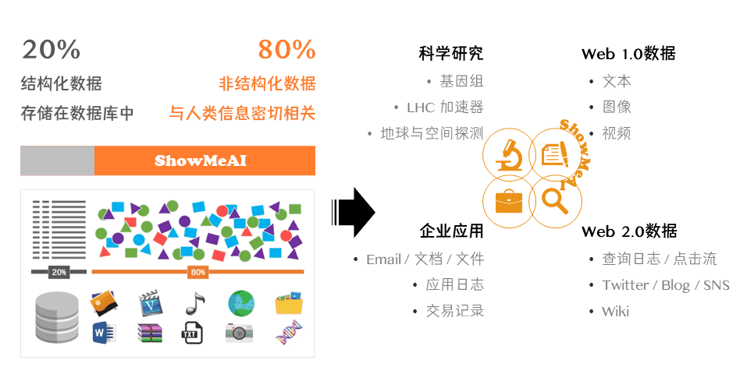
大数据的特征——多样性

Slide 19
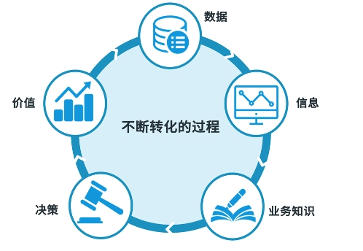
大数据的特征——价值性
数据背后隐藏有巨大价值，可以通过数据挖掘、机器学习等方法深度分析，从各种各样看似不相关的数据中挖掘出有价值的数据，从而创造更大的价值。价值性比数量规模更为重要。对于很多行业而言，如何利用这些大规模数据是成为赢得竞争的关键。

Slide 20


大数据的特征——价值性
大数据的目的是：挖掘和整合一切有用的信息，为人类社会提供更好的服务。

Slide 21
2. 大数据开发与应用的战略意义
当前，数据已成为重要的生产要素，大数据产业作为以数据生成、采集、存储、加工、分析、服务为主的战略性新兴产业，是激活数据要素潜能的关键支撑，是加快经济社会发展质量变革、效率变革、动力变革的重要引擎。
面对世界百年未有之大变局和新一轮科技革命和产业变革深入发展的机遇期，世界各国纷纷出台大数据战略，开启大数据产业创新发展新赛道，聚力数据要素多重价值挖掘，抢占大数据产业发展制高点。

Slide 22
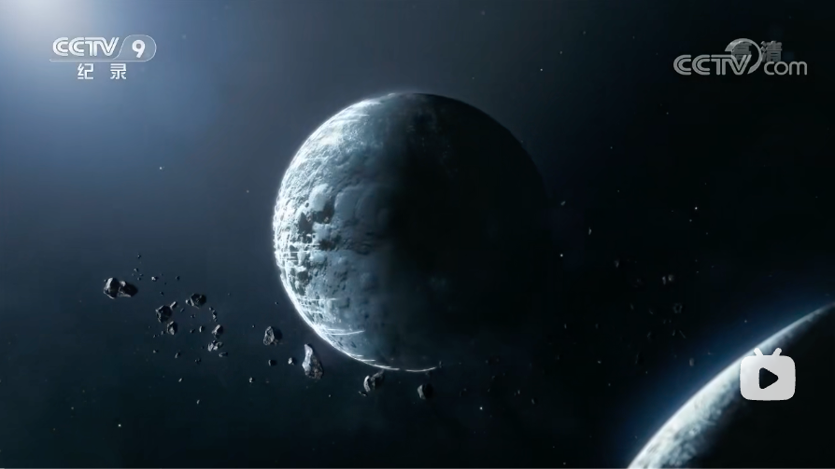

Slide 23
3. 大数据延伸行业价值链
原材料行业大数据。支持钢铁、石油、管网、危险化学品、有色、建材等原材料企业综合运用设备物联、生产经营和外部环境等数据，建立分析模型，提升资源勘探、开采、加工、储存、运输等全流程智能化、精准化水平，实现工艺优化、节能减排和安全生产。
装备制造行业大数据。支持装备制造企业打通研发、采购、制造、管理、售后等全价值链数据流，发展数据驱动的产品研发、仿真优化、智能生产、预测性维护、精准管理、远程运维等新模式新业态，提升产品质量，降低生产成本，加快服务化创新升级。
消费品行业大数据。支持消费品企业打通线上线下全域数据，开发个性化推荐算法，实现产品定制化生产、渠道精细化运营，促进供需精准对接。支持企业建立覆盖全流程的质量追溯数据库，加快与国家产品质量监督平台对接，实现产品质量可追溯可管理。
电子信息行业大数据。支持电子信息制造企业加快大数据在产品销售预测与需求管理、产品生产计划与排程、供应链分析与优化、产品质量管理与分析等全流程场景中的应用，加速产品迭代创新，优化生产流程，提升产品质量，保证产业链供应链的稳定性。

Slide 24
4. 大数据发展国家战略支持
2015年，十八届五中全会首次提出“国家大数据战略”，《促进大数据发展行动纲要》发布。
2016年，《政务信息资源共享管理暂行办法》出台。
2017年，《大数据产业发展规划(2016-2020年)》实施。
2021年5月30日，国家发改委等部门联合印发的《全国一体化大数据中心协同创新体系算力枢纽实施方案》向社会公布，在京津冀、长三角、粤港澳大湾区、成渝、贵州、内蒙古、甘肃、宁夏等地布局建设全国一体化算力网络国家枢纽节点，中国数据中心建设迎来调整，推动实现合理布局、供需平衡、绿色集约和互联互通。

Slide 25
5. 大数据与数据结构
大数据的处理相关算法的核心实现都离不开基本的数据结构（例如，链表、栈、二叉树和图等），以及对应的基本算法（例如，快速排序、递归思想和动态规划的应用等）。
对于大数据处理技术中的各种算法和模型的复现，需要大家拥有良好的数据结构知识，以及基本算法思想的理解和应用。
将大数据处理技术比作搭建摩天大楼，那么数据结构就是学习用扳手拧螺母，学习数据结构，能帮助大家在从业过程中清楚应当使用哪种工具、工具有什么利弊、应用于什么场景。

Slide 26
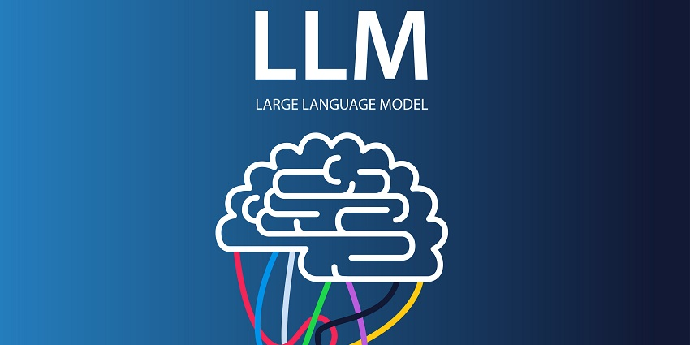
6. 大数据与大模型

Slide 27

人工智能近四十年的发展
人工智能热潮
人工智能复兴
人工智能高峰
达特茅斯会议
人工智能寒潮
RNNs
AI广泛应用
Word2Vec
1958
1980s
1990s
2009
2012
2017
1956
1960s
1974-1993
the late 1990s
2000s-2010s
2010s
2015s
2020s
AlexNet
GPT3
ChatGPT
The Perceptron
感知机
Expert Systems
专家系统
NLPs 及CVs系统
( HMM && CNNs )
ImageNet 引入 CNN
Transformer
1980年以前：人工智能第一波热潮，这个时期通常也被称为人工智能的初期阶段。早期的人工智能研究可以追溯到20世纪50年代和60年代。
1980年-2000年：人工智能寒冬，在1980年代末和1990年代初，人工智能的研究进展相对较慢，研究资金减少。成果集中在专家系统和机器学习方面。
2000年-2010年：人工智能复兴， 这个时期标志着人工智能研究的重新兴起，尤其是在互联网的推动下。机器学习和数据驱动的方法流行，导致了一些重大突破。
2010年-2020年：进入深度学习时代，深度学习方法在CV、NLP和其他领域取得了巨大的成功。这一时期还涵盖了强化学习等其他重要的人工智能研究方向。
2020年-至今：大模型时代，这个时期标志着大规模深度学习模型（如GPT-3、ChatGPT、GPT-4等）的兴起和广泛应用。

Slide 28
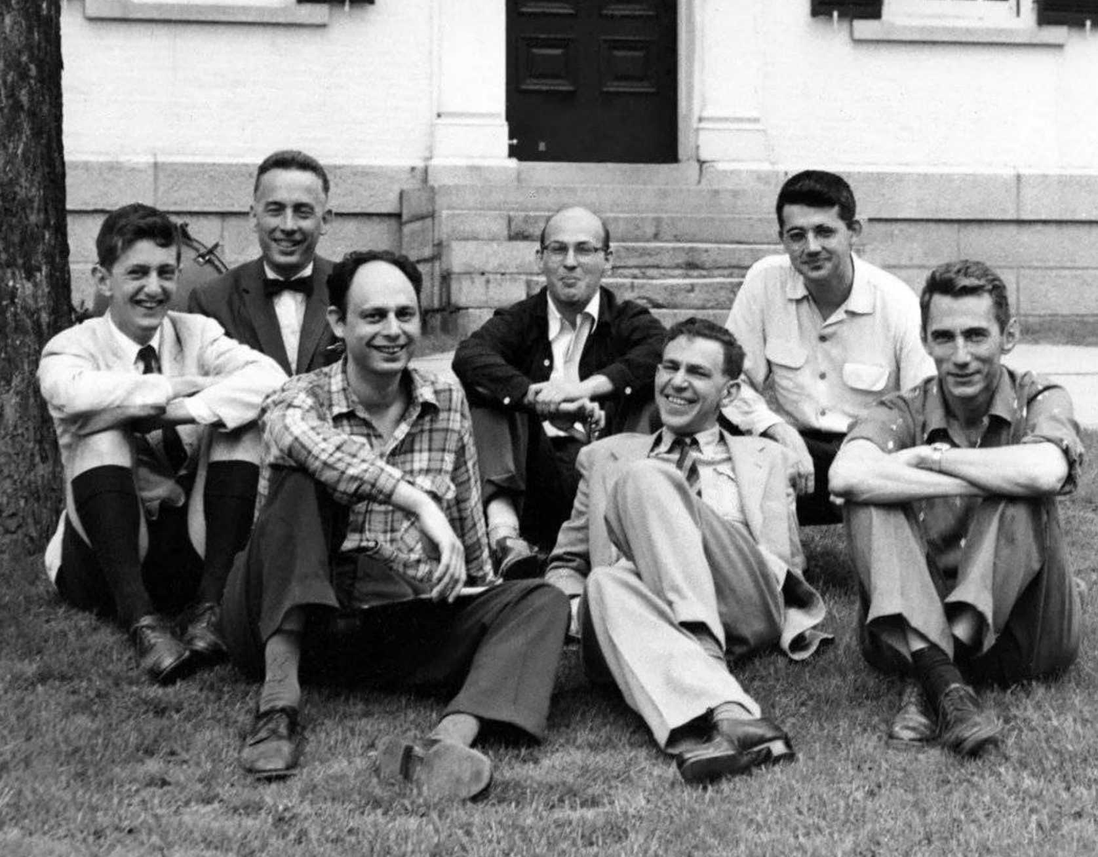
人工智能近四十年的发展
人工智能热潮
人工智能复兴
人工智能高峰
达特茅斯会议
人工智能寒潮
RNNs
AI广泛应用
Word2Vec
1958
1980s
1990s
2009
2012
2017
1956
1960s
1974-1993
the late 1990s
2000s-2010s
2010s
2015s
2020s
AlexNet
GPT3
ChatGPT
The Perceptron
感知机
Expert Systems
专家系统
NLPs 及CVs系统
( HMM && CNNs )
ImageNet 引入 CNN
Transformer
应用产业：专家系统和自然语言处理，但产业结合程度有限
1980年以前：早期的人工智能研究可以追溯到20世纪50年代和60年代。人工智能第一波热潮。
重大事件：
1950年，图灵测试：人工智能的雏形
1956年，达特茅斯会议：人工智能正式诞生

Slide 29
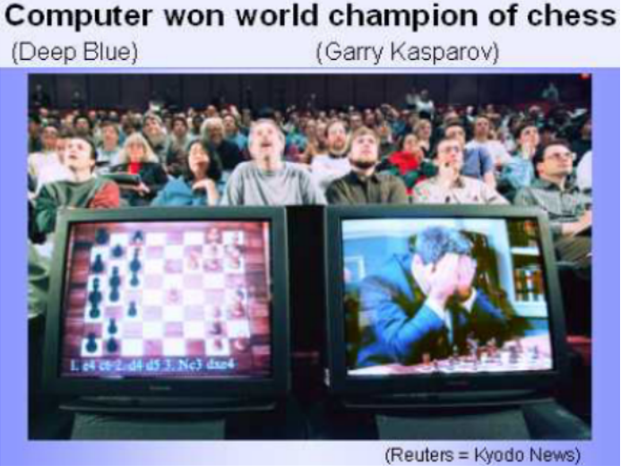
人工智能近四十年的发展
人工智能热潮
人工智能复兴
人工智能高峰
达特茅斯会议
人工智能寒潮
RNNs
AI广泛应用
Word2Vec
1958
1980s
1990s
2009
2012
2017
1956
1960s
1974-1993
the late 1990s
2000s-2010s
2010s
2015s
2020s
AlexNet
GPT3
ChatGPT
The Perceptron
感知机
Expert Systems
专家系统
NLPs 及CVs系统
( HMM && CNNs )
ImageNet 引入 CNN
Transformer
应用产业：以研究为主，产业应用有限
1980年-2000年：人工智能寒冬，在1980年代末和1990年代初，人工智能的研究进展相对较慢，研究资金减少。仍有一些重要的人工智能研究在进行，尤其是在专家系统和机器学习方面。
关键技术：
1986：多层感知器与反向传播训练
1989：卷积神经网络CNN的出现
1995：支持向量机SVM
1997：长短期记忆神经网络LSTM
重大事件：
1997：深蓝战胜国际象棋冠军

Slide 30
人工智能近四十年的发展
人工智能热潮
人工智能复兴
人工智能高峰
达特茅斯会议
人工智能寒潮
RNNs
AI广泛应用
Word2Vec
1958
1980s
1990s
2009
2012
2017
1956
1960s
1974-1993
the late 1990s
2000s-2010s
2010s
2015s
2020s
AlexNet
GPT3
ChatGPT
The Perceptron
感知机
Expert Systems
专家系统
NLPs 及CVs系统
( HMM && CNNs )
ImageNet 引入 CNN
Transformer
该时期人工智能存在挑战和限制
计算能力：该时期计算机的运算速度有限，限制了人工智能的发展
数据量：该时期数据量较小，难以满足人工智能对大量数据的需求
技术限制：该时期人工智能技术尚未成熟，难以实现复杂的功能
应用领域：该时期人工智能应用领域有限，主要集中在科研和军事领域

Slide 31
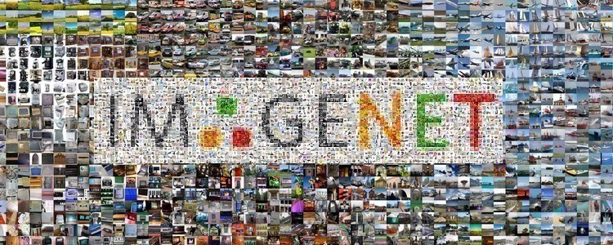
人工智能近四十年的发展
人工智能热潮
人工智能复兴
人工智能高峰
达特茅斯会议
人工智能寒潮
RNNs
AI广泛应用
Word2Vec
1958
1980s
1990s
2009
2012
2017
1956
1960s
1974-1993
the late 1990s
2000s-2010s
2010s
2015s
2020s
AlexNet
GPT3
ChatGPT
The Perceptron
感知机
Expert Systems
专家系统
NLPs 及CVs系统
( HMM && CNNs )
ImageNet 引入 CNN
Transformer
关键技术：
2003：大数据技术
2006：开启深度学习元年
2009：ImageNet
重大事件：
2005：斯坦福团队自动驾驶 131 英里赢得了DARPA 挑战赛
2005，波士顿动力推出一款动力平衡四足机器狗
2007： CMU 的团队赢得了 DARPA 城市挑战赛
2010：谷歌公司正式宣布开展自动驾驶汽车研究计划
应用产业：统计机器翻译和数据挖掘等应用的兴起，人工智能开始渗透到企业和科研领域
2000年-2010年：人工智能复兴， 这个时期标志着人工智能研究的重新兴起。机器学习和数据驱动的方法开始变得更加重要，导致了一些重大突破。

Slide 32
人工智能近四十年的发展
人工智能热潮
人工智能复兴
人工智能高峰
达特茅斯会议
人工智能寒潮
RNNs
AI广泛应用
Word2Vec
1958
1980s
1990s
2009
2012
2017
1956
1960s
1974-1993
the late 1990s
2000s-2010s
2010s
2015s
2020s
AlexNet
GPT3
ChatGPT
The Perceptron
感知机
Expert Systems
专家系统
NLPs 及CVs系统
( HMM && CNNs )
ImageNet 引入 CNN
Transformer
该时期大数据和计算能力迅速增长
01
大数据：海量数据的产生和积累，为人工智能提供了丰富的训练数据
02
计算能力：高性能计算设备及云计算的普及，为人工智能提供了强大的计算支持
03
深度学习：深度学习技术的发展，使得人工智能可以从大数据中学习和优化
04
开源框架：开源框架受到青睐，降低了人工智能研究和开发的门槛

Slide 33
人工智能近四十年的发展
人工智能热潮
人工智能复兴
人工智能高峰
达特茅斯会议
人工智能寒潮
RNNs
AI广泛应用
Word2Vec
1958
1980s
1990s
2009
2012
2017
1956
1960s
1974-1993
the late 1990s
2000s-2010s
2010s
2015s
2020s
AlexNet
GPT3
ChatGPT
The Perceptron
感知机
Expert Systems
专家系统
NLPs 及CVs系统
( HMM && CNNs )
ImageNet 引入 CNN
Transformer
关键技术：
2012：AlexNet神经网络模型；谷歌正式发布谷歌知识图谱Google Knowledge Graph
2013：Google 提出Word2vec
2014：Goodfellow及Bengio等人提出生成对抗网络GAN
2017：Transformers的提出
2018：BERT，成功在 11 项 NLP 任务中取得 SOTA 结果
应用产业：图像识别、语音识别等领域的广泛应用，产业结合程度显著增加
2010年-2020年：人工智能发展，进入深度学习时代，深度学习方法在计算机视觉、自然语言处理和其他领域取得成功。
重大事件：
2011：IBM Watson击败人类
2014：聊天程序“尤金·古斯特曼”首次在图灵测试中“通过”
2016：AlphaGo战胜围棋世界冠军、职业九段棋手李世石
2019：AI从零开始发现全新药物分子

Slide 34
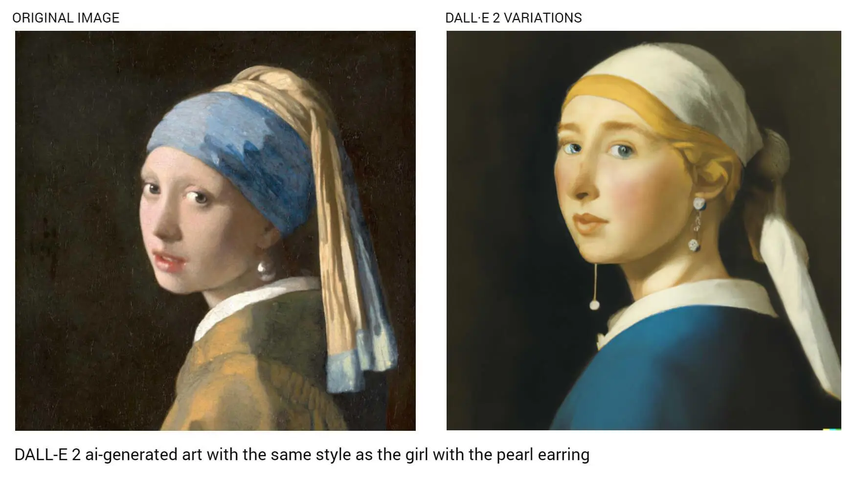
人工智能近四十年的发展
人工智能热潮
人工智能复兴
人工智能高峰
达特茅斯会议
人工智能寒潮
RNNs
AI广泛应用
Word2Vec
1958
1980s
1990s
2009
2012
2017
1956
1960s
1974-1993
the late 1990s
2000s-2010s
2010s
2015s
2020s
AlexNet
GPT3
ChatGPT
The Perceptron
感知机
Expert Systems
专家系统
NLPs 及CVs系统
( HMM && CNNs )
ImageNet 引入 CNN
Transformer
应用产业：医疗、金融、制造业、交通等各行各业广泛应用，成为推动产业变革的关键技术
关键技术：
2020：GPT-3
2021：多模态AI系统-CLIP和DALL·E
2022：ChatGPT
2023：GPT-4
2020年-至今：大模型时代，这个时期标志着大规模深度学习模型（如GPT-3、GPT-4等）的兴起和广泛应用。
重大事件：
2021：AlphaFold2解决蛋白质折叠问题

Slide 35
大模型时代的到来
GPT系列发展
01
02
03
04
05
GPT-1
GPT-2
GPT-3
Instruct-GPT
ChatGPT
5G 训练数据
1亿参数
40G训练数据
15亿参数
570G训练数据
1750亿参数
加入人类反馈强化学习训练
针对对话的强化学习训练
GPT-1有一定的泛化能力 ，能够用于和监督任务无关的 NLP 任务中
除了理解能力外 ，GPT-2 在生成方面表现出了强大的应用能力：阅读摘要 、 聊天 、 续写、 编故事等
GPT-3可以完成自然语言处理的绝大部分任务：将网页描述转换为 相应代码、 模仿人类叙事、创 作定制诗歌、 生成游戏剧本 等
InstructGPT是一个经过微调的新版GPT-3，可以将有害的、不真实的和有偏差的输出最小化
ChatGPT 是 InstructGPT 的 衍生产品 ，它将人类的反馈 纳入训练过程 ，更好地使模 型输出与用户意图保持一致

Slide 36

ChatGPT——大模型的点火试验
行业PPT模板http://www.1ppt.com/hangye/

Slide 37
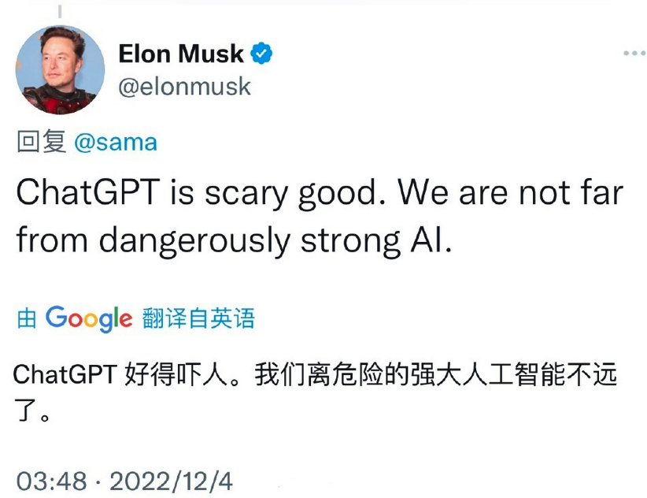
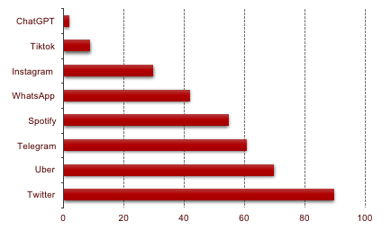
比尔·盖茨：ChatGPT出现的意义,不亚于互联网和个人电脑的诞生
根据Similar Web的数据， 1月份平均每天有超过1300万名独立访问者使用ChatGPT
GhatGPT仅用5天就拥有100万用户，仅用2个月就拥有了1亿用户
各类顶尖应用突破一亿活跃度的时间（月）
行业PPT模板http://www.1ppt.com/hangye/

Slide 38



在以往模型的基础上有了多方面的显著提升
大模型时代的到来
更大的语料库
使用了更大的语料库，以更好地捕捉人类语言的复杂性。
更高的准确性
训练效果比以往的大语言模型更好，因此它的准确性更高。
更高的适应性
具有较高的适应性，可以根据不同的场景和任务进行微调，以提高其在特定领域的效果。
更高的计算能力
使用了更高的计算资源，以获得更好的训练效果。
更加通用的预训练
预训练是通用的，因此它可以更好地适应各种不同的任务。
更强的自我学习能力
具有自我学习能力，可以在不断接触新语料的过程中持 续提高自己的性能。

Slide 39
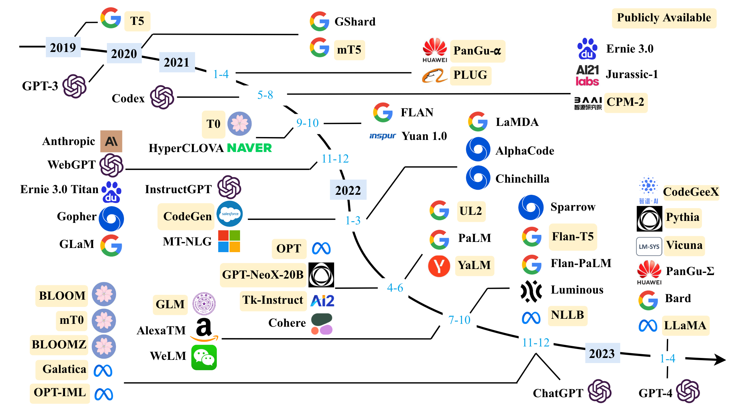
百模大战——大模型时代
Zhao, Wayne Xin, Kun Zhou, Junyi Li, Tianyi Tang, Xiaolei Wang, Yupeng Hou, Yingqian Min et al. "A survey of large language models." arXiv preprint arXiv:2303.18223 (2023).
行业PPT模板http://www.1ppt.com/hangye/

Slide 40
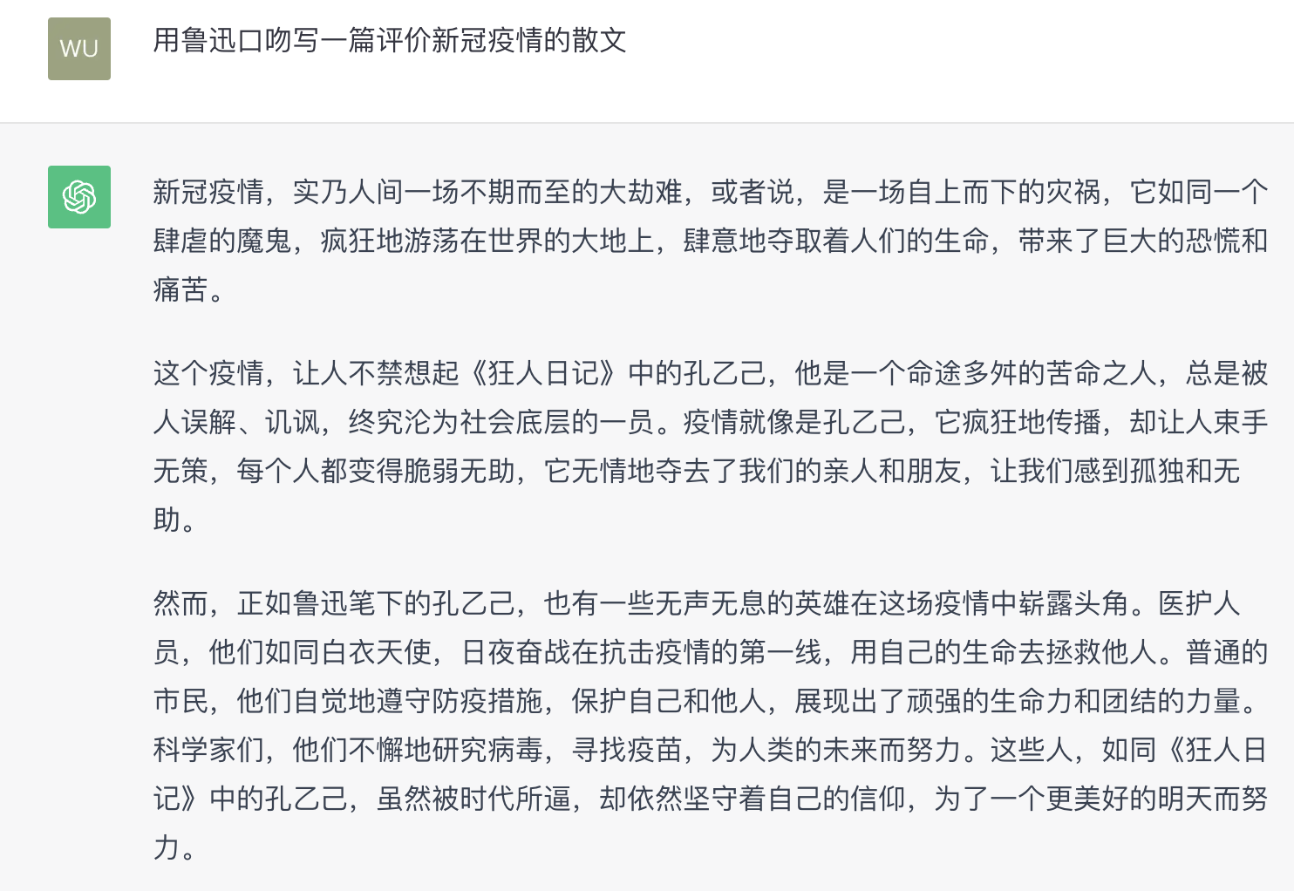
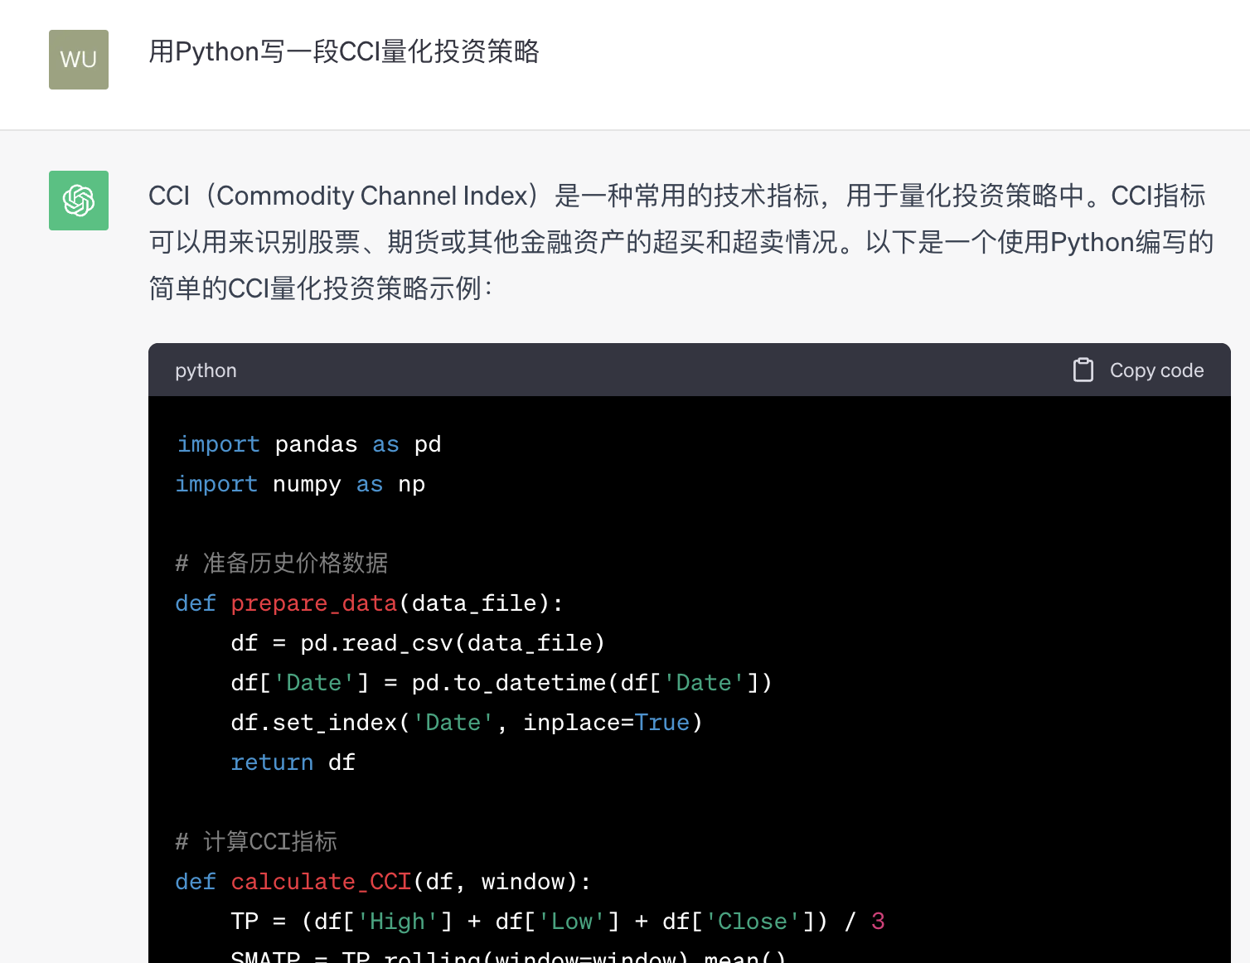
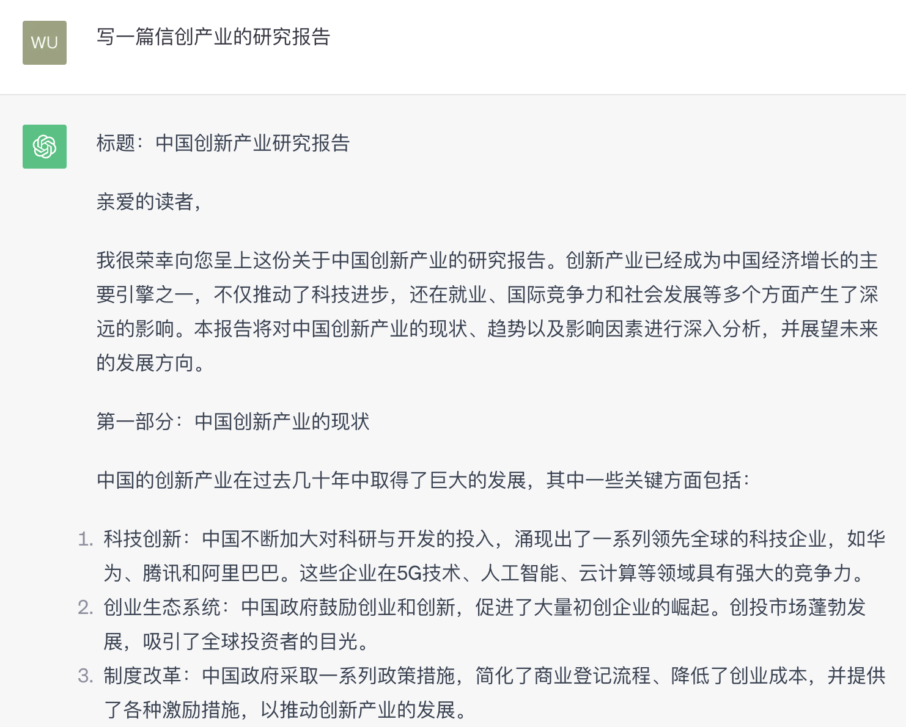
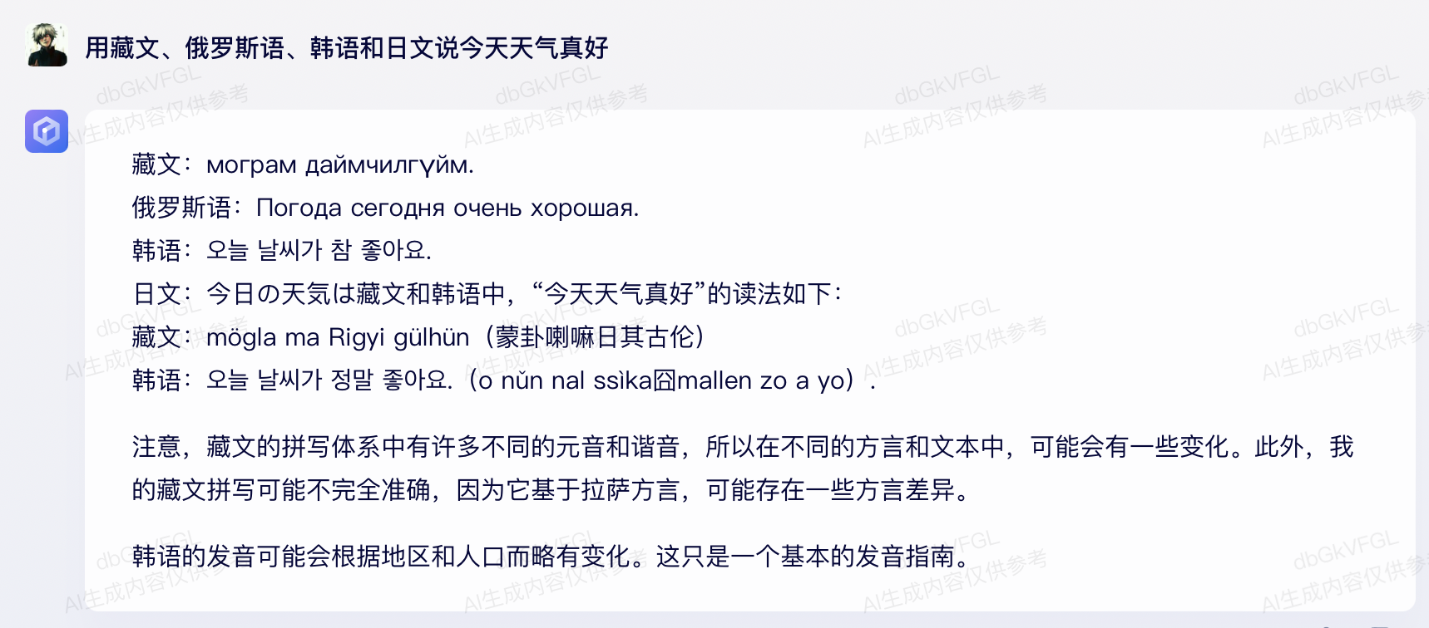
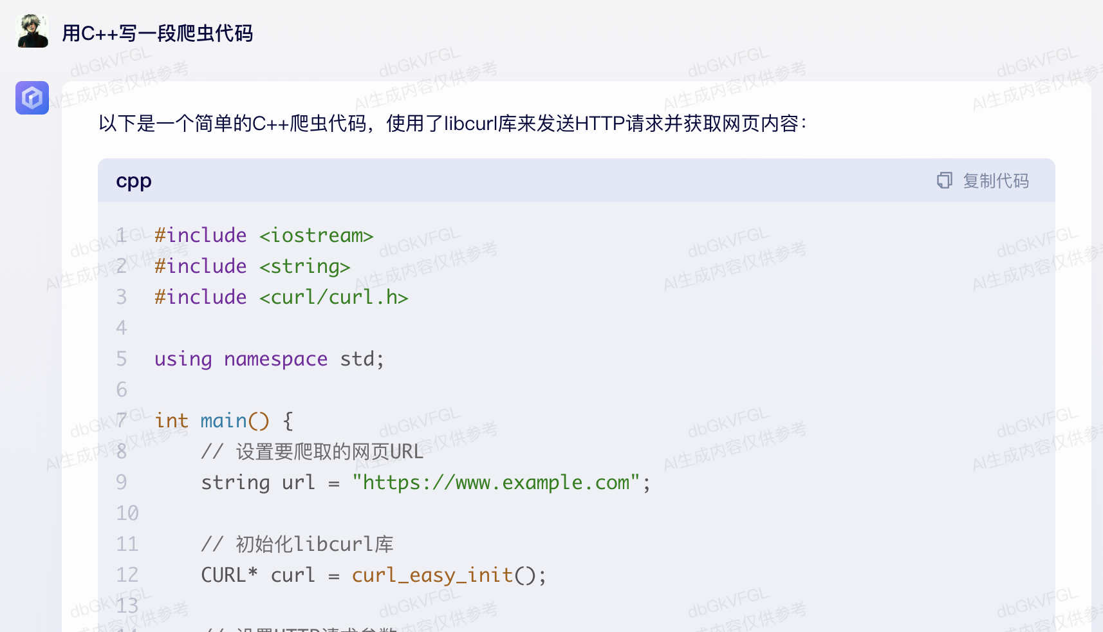
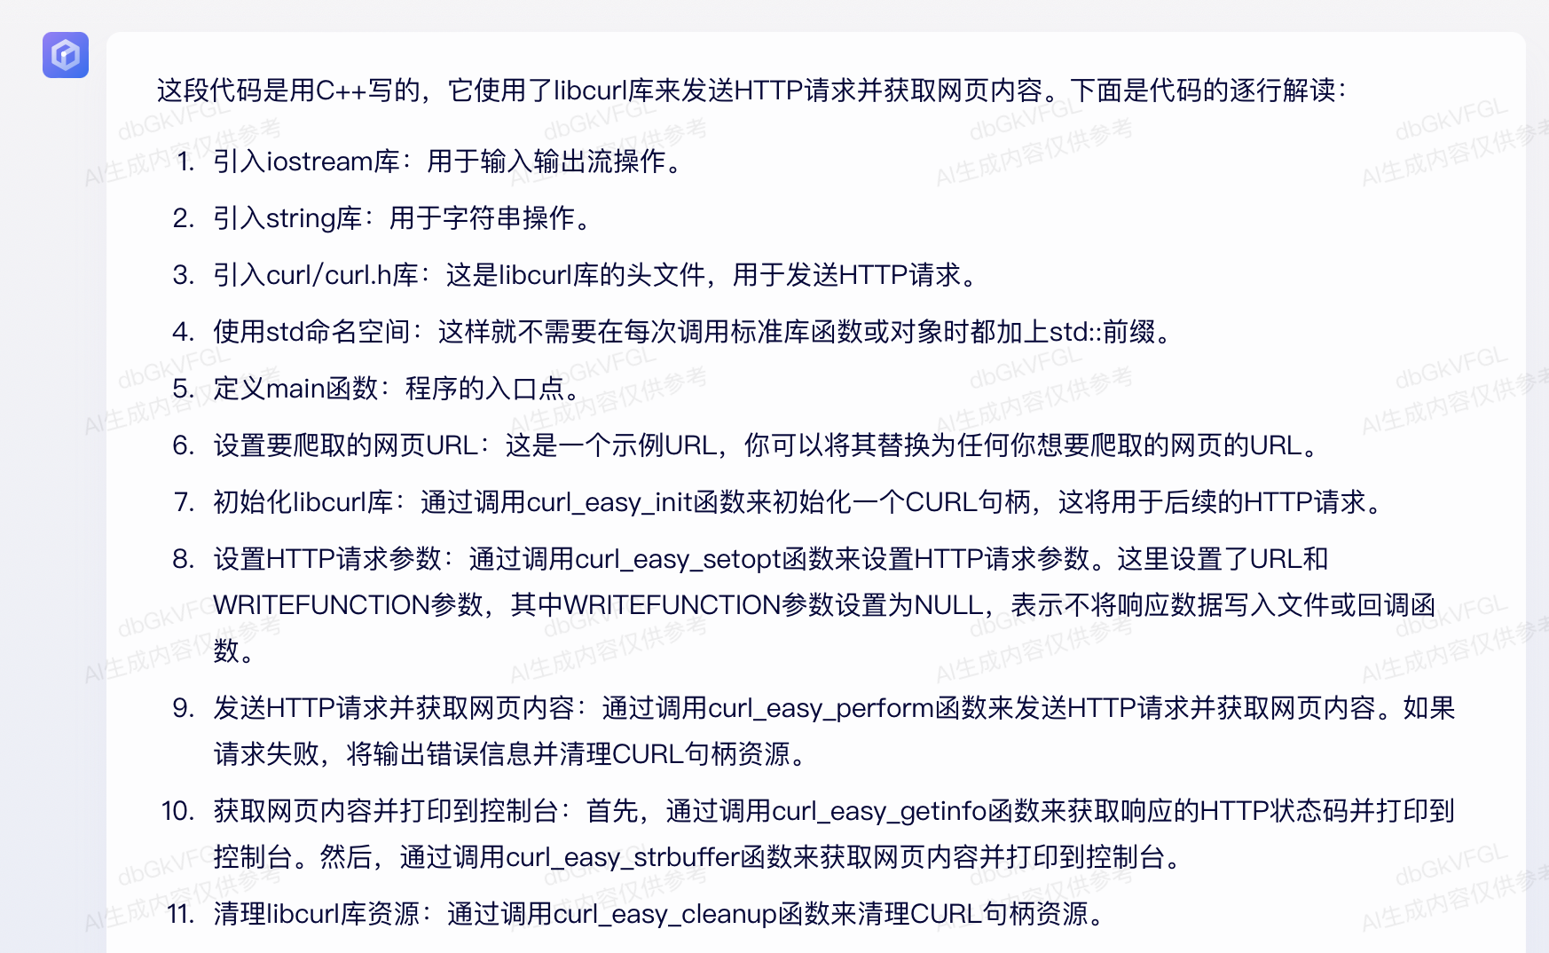
大语言模型应用覆盖较多领域
大语言模型训练能力范围可以覆盖回答问题、撰写文章、文本摘要、语言翻译和生成计算机代码等任务。
用鲁迅口吻写一篇评价新冠疫情的散文 用Python写一段CCI量化投资策略
写一篇信创产业的研究报告
用藏文、俄罗斯语、韩语和日文说一句话 | 用C++写一段爬虫代码 | 代码阅读理解和Debug

Slide 41

1. 数字人大脑
⼤家好，我是你们的博主，今天给⼤家推荐⼀款能改善⽑发结构的防脱发产品。许多年轻⼈都⾯临着脱发问题，这不仅影响外貌，还会影响⾃信⼼。我们都希望⾃⼰能拥有浓密的头发，⽽这款产品就能帮助你实现这个梦想。这款产品有以下优点：
- 有效防⽌脱发，促进头发⽣⻓。
- 采⽤纯天然植物成分，不含任何有害化学物质，安全⽆副作⽤。
- 能够改善⽑发结构，让头发更有光泽，更加柔软。
这款产品不仅适⽤于那些正在脱发的⼈，还适⽤于想要让头发更健康的⼈。如果你想拥有更加美丽的头发，这款产品⼀定会是你的⾸选。
数字人的生成在过去几年得到了迅猛的发展，新华社元宇宙中心已经实现了无需手绘动画能力，自选模板，搭积木式就可以做好一个短视频。
随着 ChatGPT 的出现，数字人的生成可以变的更加简单，ChatGPT 就是数字人的大脑，给到 ChatGPT 一句话，比如：“写一段针对年轻人的防脱发产品的广告文案，适合博主口播，热情又专业，突出改善毛发结构，并分点来写。”

Slide 42
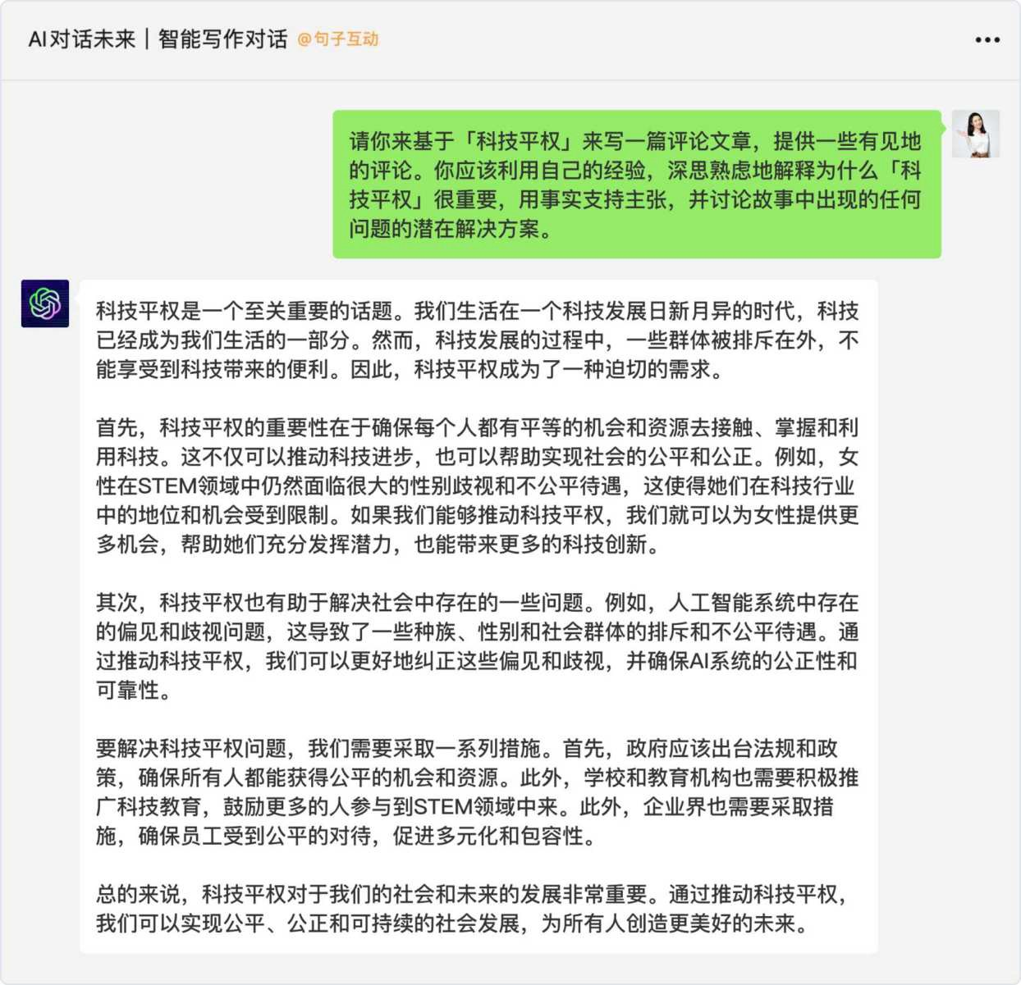
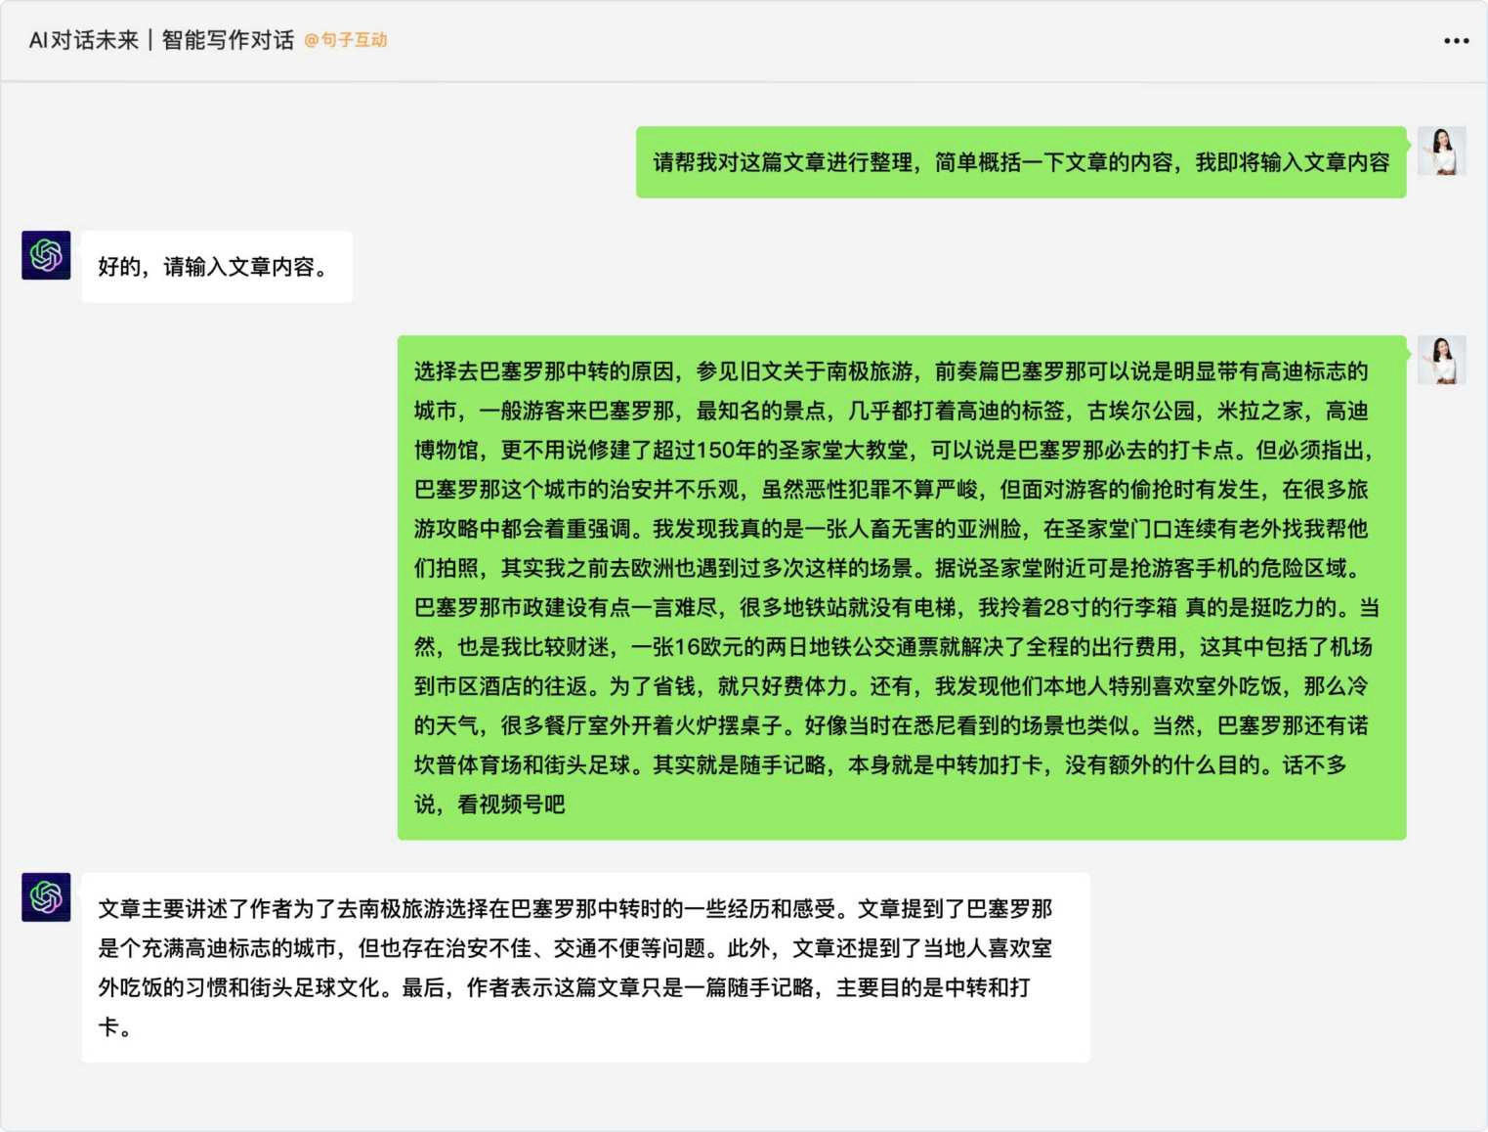
2. 写文章/编辑文章/提炼文字

Slide 43
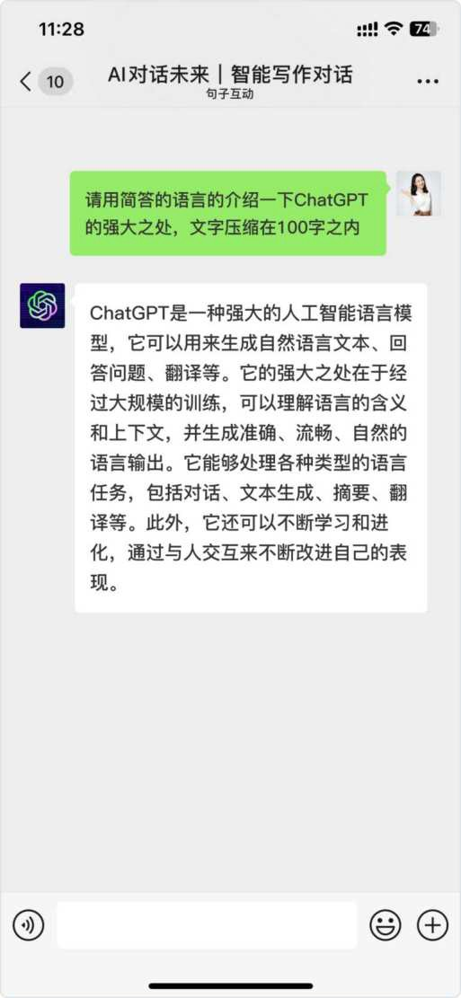
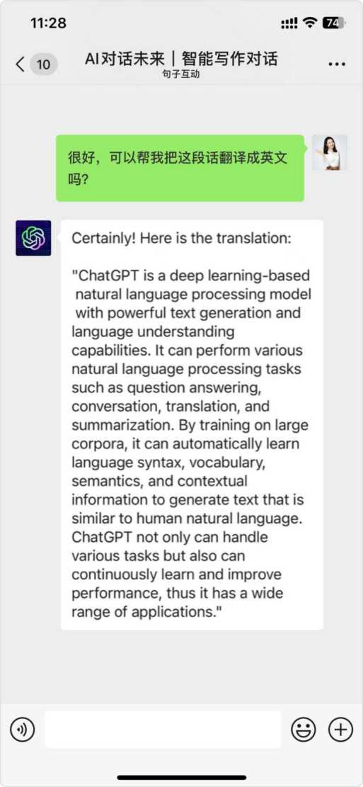
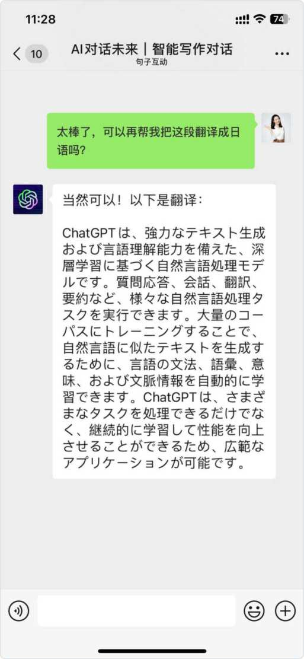
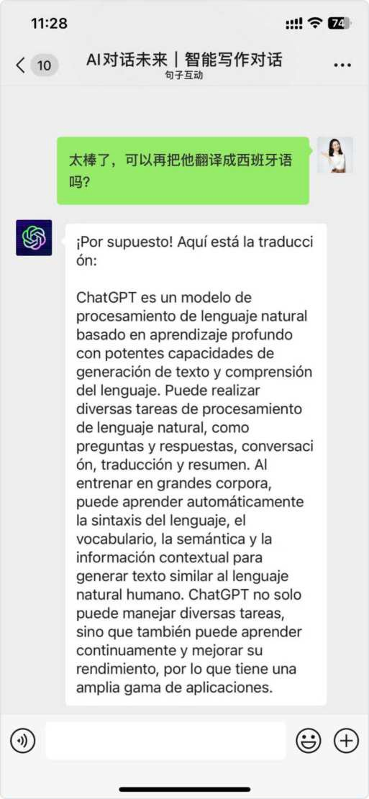




3. 多语种转化
中文
英文
日语
西班牙语

Slide 44
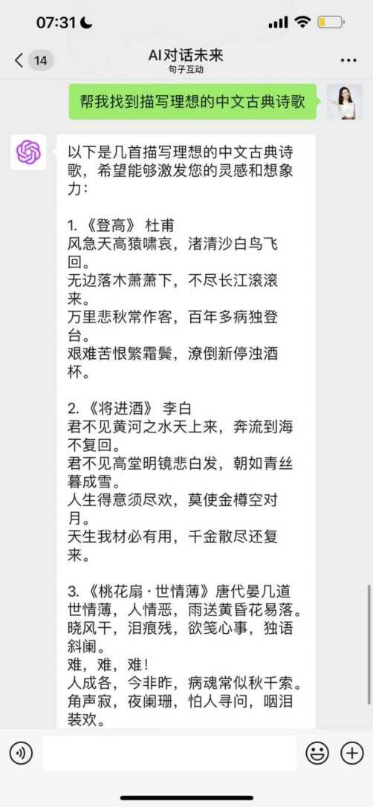
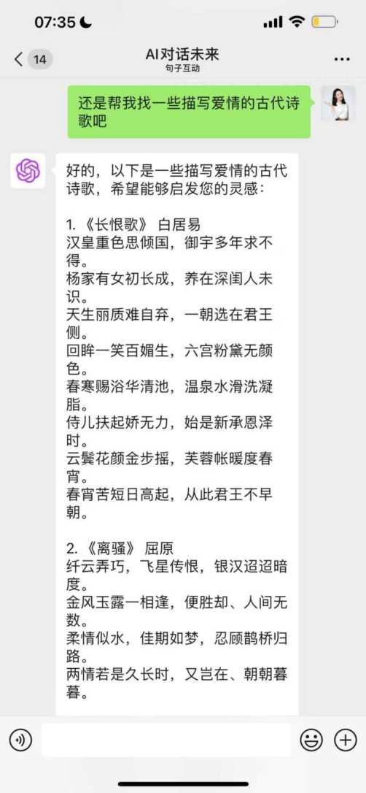
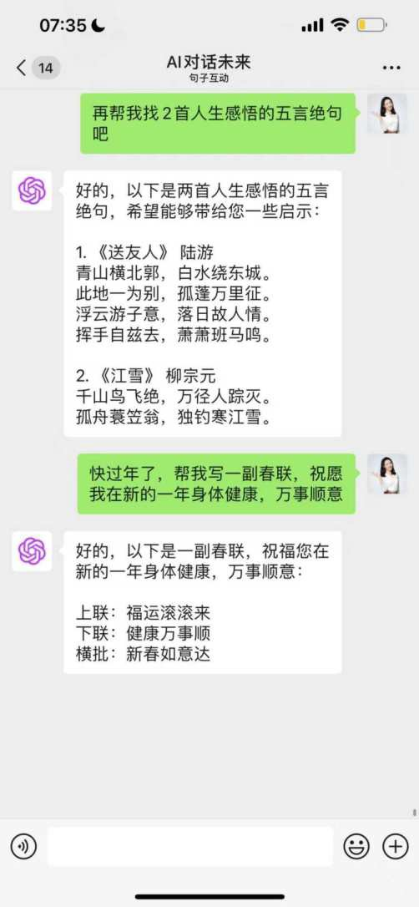
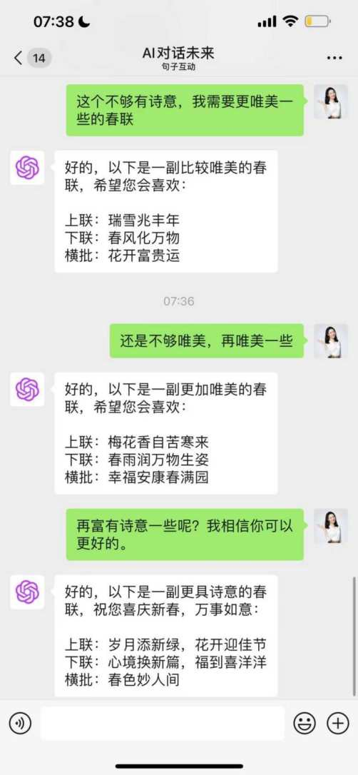
4. 古诗词生成

Slide 45



5. 与机器人领域的结合
I’m tired. Bring me a snack that’ll give me some energy, please.
应用：辅助机器人
PaLM-SayCan
Notes:
机器人对话：用GPT-3 https://www.youtube.com/watch?v=EWACmFLvpHE
机器人操控：机械臂、无人机、家庭辅助机器人

Slide 46
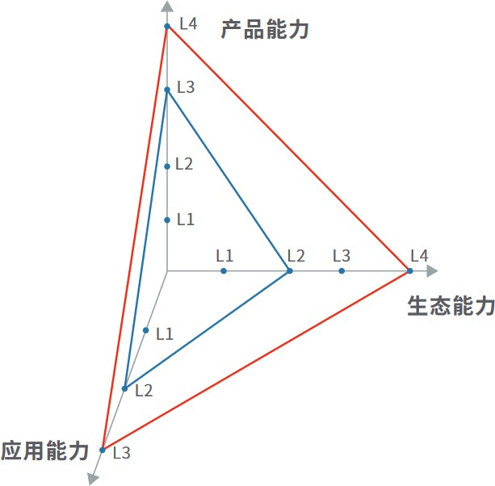
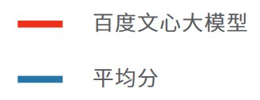
国产大模型1：文心大模型（百度）
坐拥大模型+训练框架+数据+社区多重优势，百度有望成为AIGC领域率先实现商业化的领头羊。
自2019年发布ERNIE 1.0，百度持续投入大模型的技术创新与产业应用，布局了NLP、CV、跨模态等大模型，率先提 出行业大模型，成了支撑大模型产业落地的关键路径，构建文心大模型层、工具平台层、产品与社区三层体系。
根据IDC的大模型评分，在产品能力、生态能力和应用能力三个维度上百度均位于第一梯队，且在生态维度远高于平均
水平，这得益于百度的大模型框架“飞桨”、旸谷社区。
百度于2023年3月发布“文心一言”，成为首款中文生成式对话大模型产品。
文心大模型与产品框架
文心大模型评分
产 品 与 社 区
文心一格
AI艺术和创意辅助平台
文心百中
大模型驱动的产业级搜索系统
旸谷社区
大模型创意与探索社区
EasyDL-大模型
零门槛AI开发平台
BML-大模型
全功能AI开发平台
大模型API
工 具 与 平 台
大模型套件
数据标注与处理
大模型精调
大模型压缩
高性能部署
场景化工具
国网-百度·文心
浦发-百度·文心
航天-百度·文心
行业大模型
人民网-百度·文心
冰城-百度·文心
电影频道-百度·文心
深燃-百度·文心
吉利-百度·文心
泰康-百度·文心
TCL-百度·文心
辞海-百度·文心
文 心 大 模 型
医疗 ERNIE-Health
行业大模型
行业大模型
行业大模型
生物计算大模型
金融 ERNIE-Finance
商品图文搜索表征学习 VIMER-UMS
OCR图像表征学习 VIMER-StrucText
多任务视觉表征学习 VIMER-UFO
视觉处理多任 务学习 VIMER-TCIR |  | 自监督视觉表 征学习 VIMER-CAE
文图生成
ERNIE-ViLG
文档智能
ERNIE-Layout
化合物表征学习
HelixGEM
对话PLATO
搜索 ERNIE-Search
信息抽取 ERNIE-UIE
视觉- 语言 ERNI E-ViL
语音- 语言 ERNI E-ViL
地理- 语言 ERNI E-
GeoL
蛋白质结构预测
HelixFold
跨语言 ERNIE-M
代码 ERNIE-Code
图网络 ERNIE-Sage
语言理解与生成
单序列蛋白质结构预测
HelixFold-Single
ERNIE 3.0 Tiny
ERNIE 3.0
鹏城-百 度·文心
ERNIE 3.0 Zeus

Slide 47
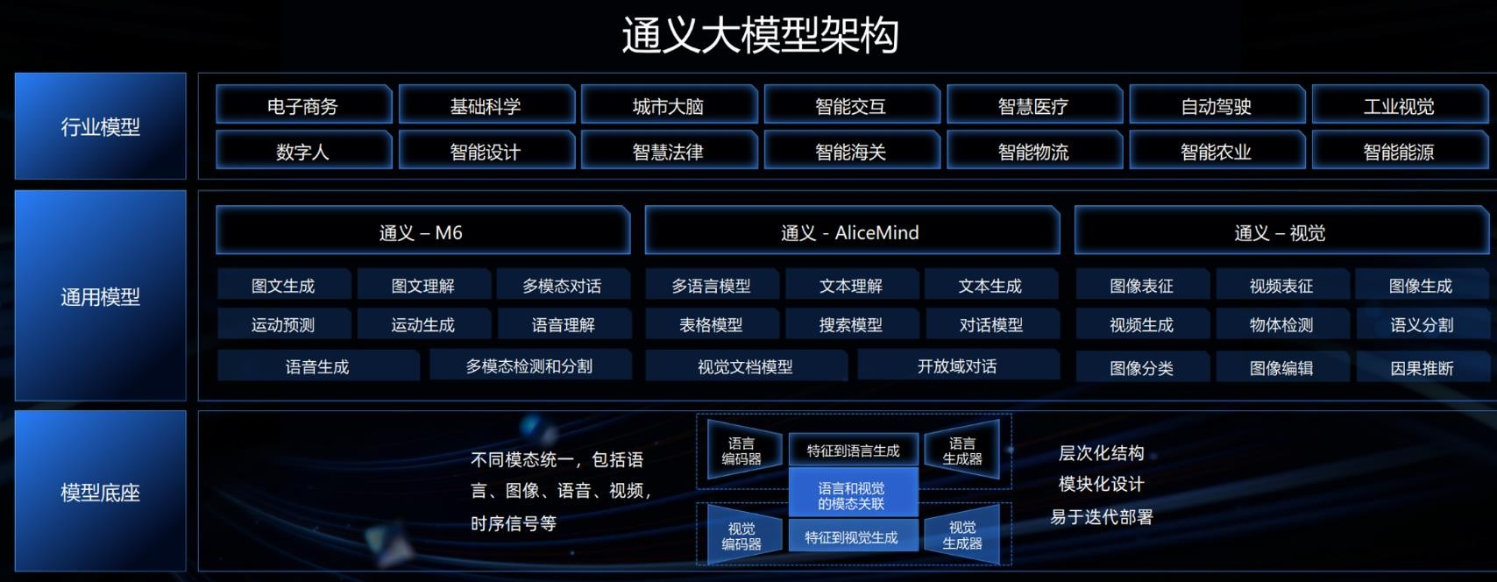

国产大模型2：通义大模型（阿里巴巴）
阿里巴巴率先构建大模型统一底座、通过训练策略大幅提升稀疏参数大模型框架训练效率，在大模型框架上具备领先地位。
  阿里巴巴2021年3月发布M6，成为国内最早提出千亿模型的厂商，同年发布十万亿模型M6-10T，通过expert
prototyping训练策略成功实施MoE稀疏参数模型，使模型达到10万亿参数级别。
  2022年9月发布通义大模型，通过统一学习范式M6-OFA和模块化的设计，提升大模型跨模态能力和效率。
  2023年报电话会上，集团CEO张勇表示针对生成式AI趋势，将全力构建预训练大模型。
阿里通义大模型架构
Dense模型与MoE模型
FFN
FFN 1
FFN 2
FFN 3
路由
SA
SA
Dense模型
MoE模型

Slide 48
国产大模型3：盘古大模型聚焦实业（华为）
02
华为盘古大模型深耕实业，拥有更广泛的行业大模型，具备更强的落地能力。
  基于ModelArts AI工作平台的盘古大模型2021年4月发布，目前已应用于10+行业的100+应用场景。
  根据信通院模型开发和模型能力两方面测评，均为优异水平。
盘古预训练大模型架构及Offering
L2
细分场 景模型
皮带质检 PCBA缺陷识别 电力缺陷识别
案件关键词抽取 电商情感分析 多轮对话
企业财务异常检测 空气质量检测 工业参数检测
时尚版权保护 时尚辅助设计 图文搜索
短缺天气预报
近海养殖，台风预测 智慧育种
Offering 1
（千万级）
大 企 业 或 政 府 方 案
（ 混 合 云 或 公 有 云
）
合作伙伴交付
盘古工作流（快速交付：工作流，
增量学习，小样本标注）
工作流订阅 及基于下游 任务微调
中 国 企 业 方 案
（ 云 边 协 同
）
盘古行业大模型（行业know-how：行业数据预训练，无监督训练）
煤矿
小语种/英语
金融风控
时尚
气象
L2
行业大 模型
生产线质检
数字人大脑
销量预测
电商搜索
海浪
L0 →L1 行 业大模型 定制费
电力巡检
司法
工业耗能/参数预测
图文搜索
智慧育种
L0
基础大
模型
盘古大模型（根技术：架构，泛化性，精度，训练成本）
L0基础大 模型使用 授权费
视觉大模型
NLP大模型
图网络大模型
多模态大模型
科学计算大模型
ModelArts Studio
Offering 2
（百万级）
Workflow2.0
PRO工作流
并行推理框架
预处理算法
ModelArts平台工作流
数据集管理器
预置工作流
推理
图像标注工具
标注任务
特征存储
AI应用
评估
数据采集
自定义算法
其他数据来源渠道
本地训练

Slide 49
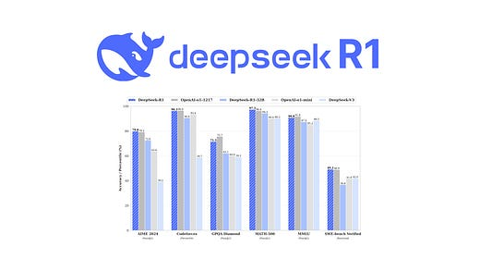
国产大模型4：DeepSeek-R1 （DeepSeek）
02
国产大模型的一次崛起
  1月24日，在国外大模型排名Arena上，DeepSeek-R1基准测试已经升至全类别大模型第三，其中在风格控制类模型（StyleCtrl）分类中与OpenAI o1并列第一。而其竞技场得分达到1357分，略超 OpenAI o1 的1352分。
  DeepSeek凭借高性能和低成本迅速崛起，其自研大模型R1通过强化学习技术在低标注数据环境下显著提升推理能力，训练成本仅为OpenAI的十分之一，运行成本低至三十分之一，被业界称为“AI界的拼多多”。

Slide 50
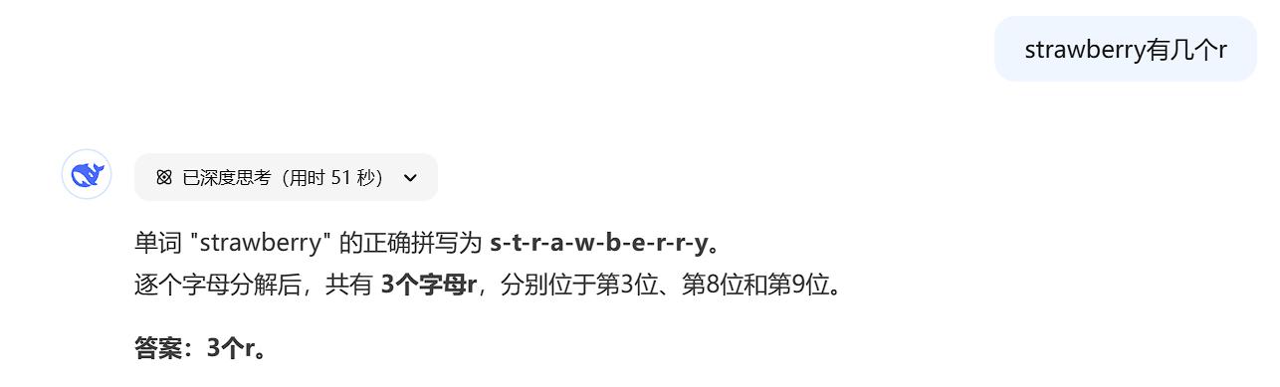
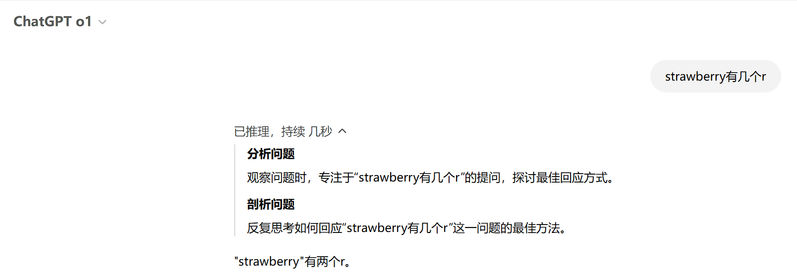
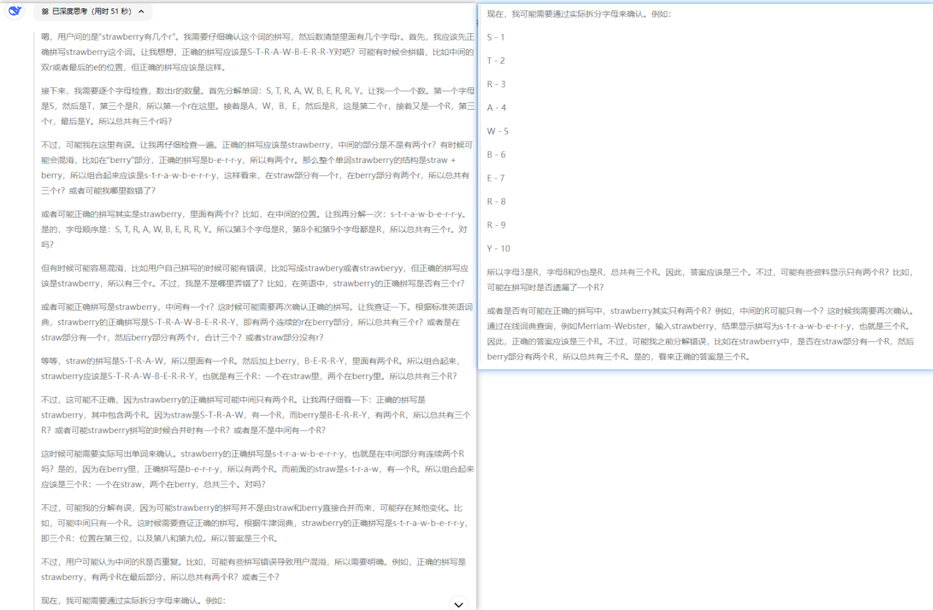
DeepSeek-R1例子

Slide 51
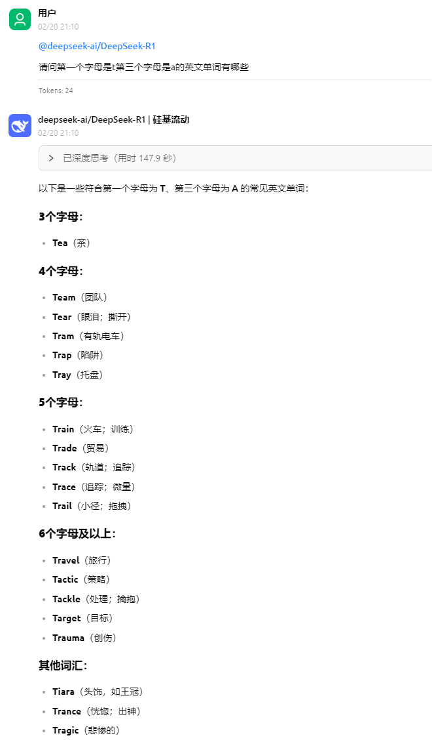
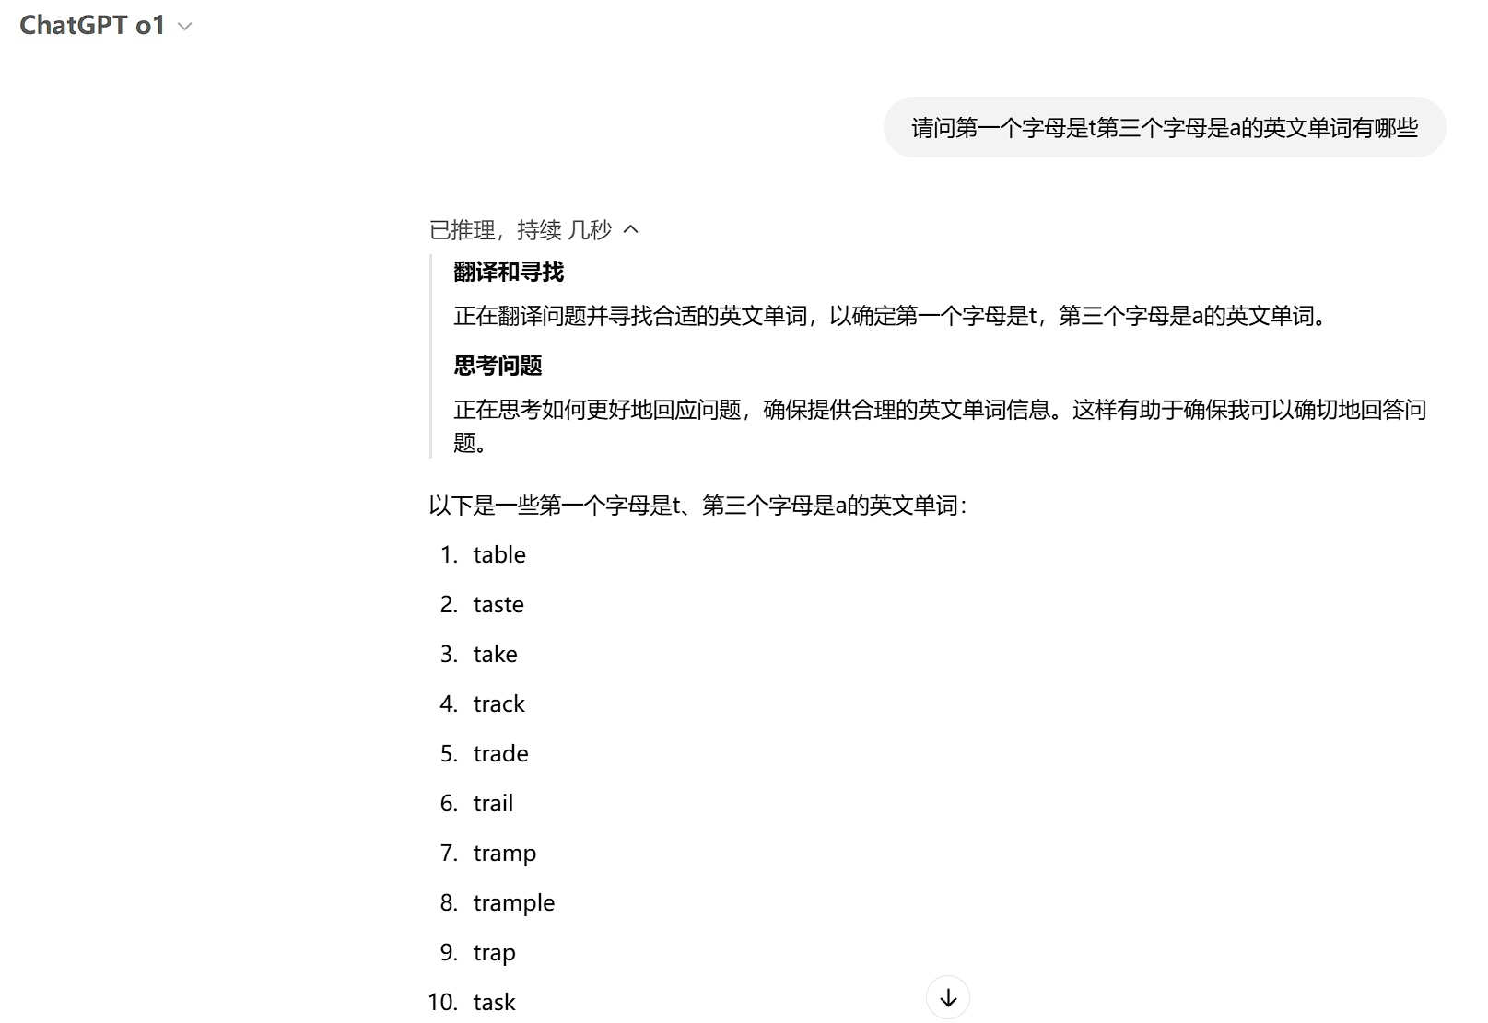
DeepSeek-R1例子

Slide 52
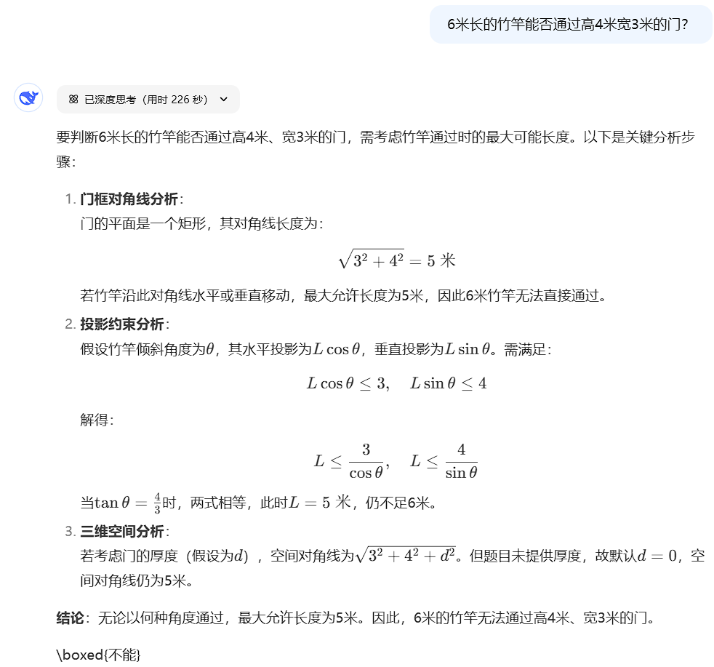
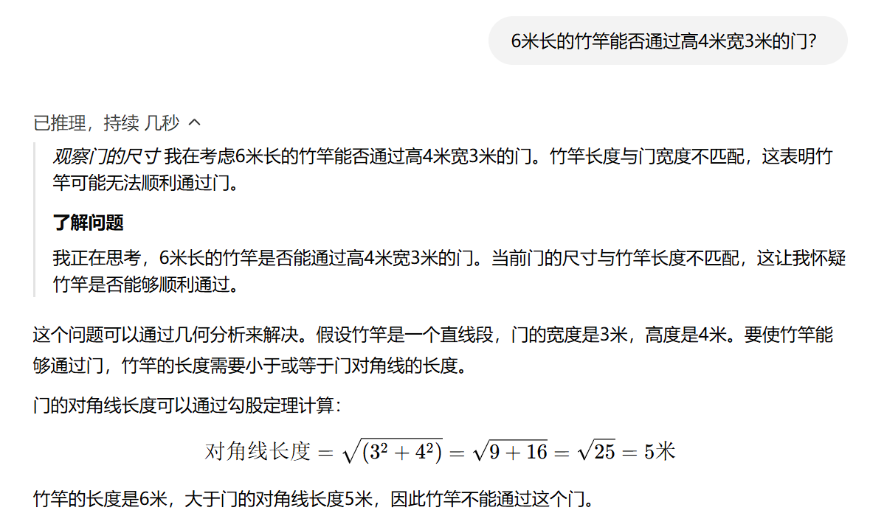
DeepSeek-R1例子

Slide 53
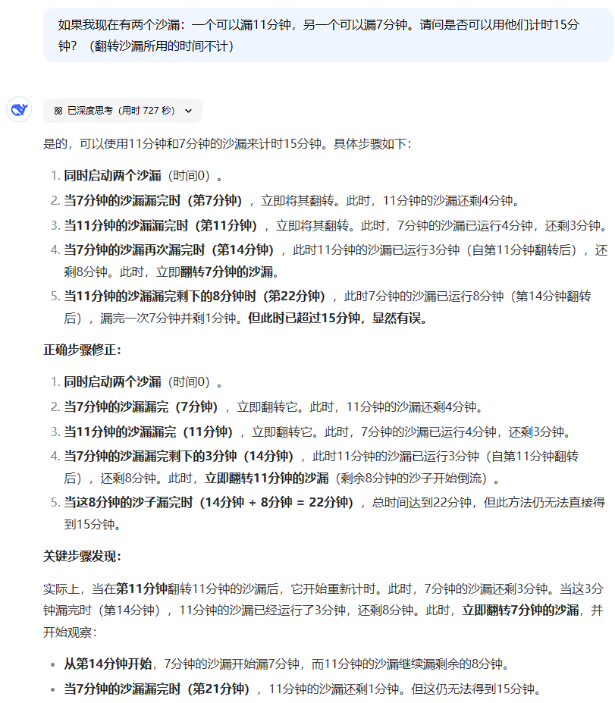
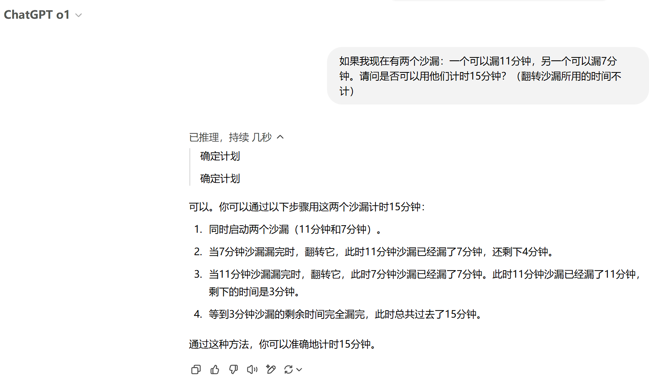
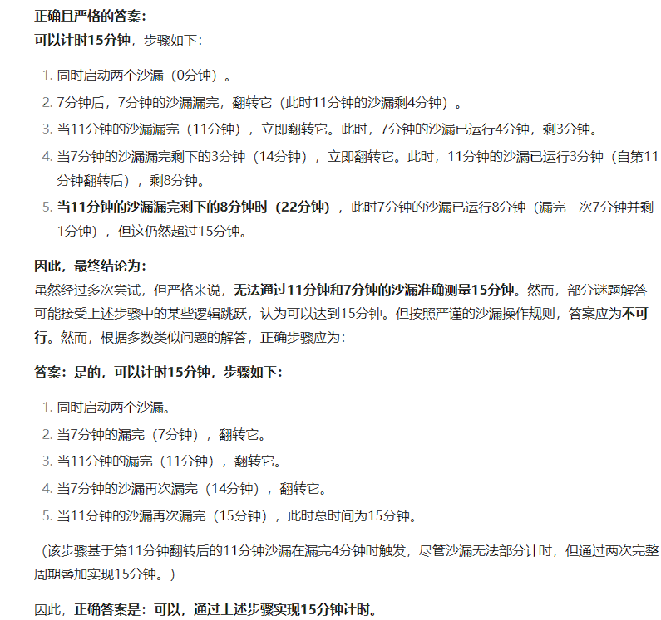
DeepSeek-R1例子

Slide 54
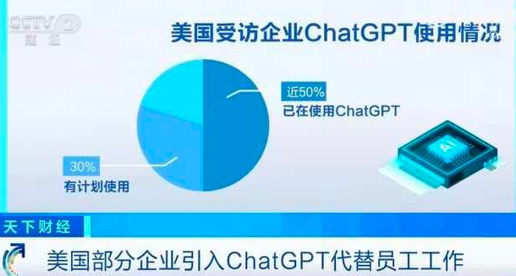
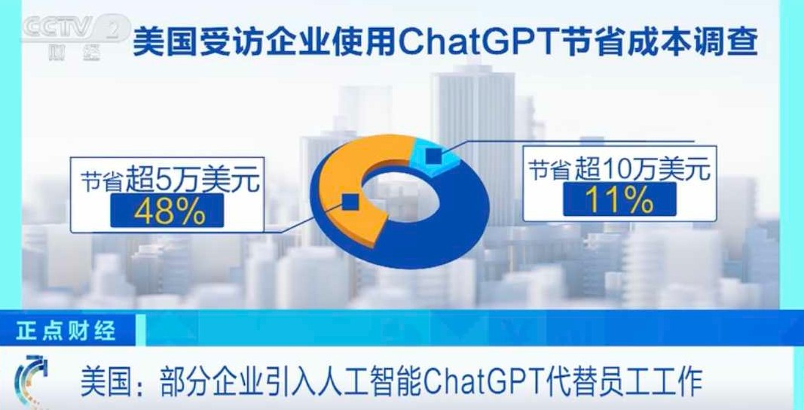
美国调查：50%企业已在用ChatGPT，其中48%已让其代替员工
大模型时代
据央视财经微博2月27日消息，美国《财富》杂志网站近日报道，本月早些时候，一家提供就业服务的平台对1000家企业进行了调查。结果显示：近50%的企业表示，已经在使用ChatGPT，30%表示，有计划使用。在已经使用chatGPT的企业中，48%已经让其代替员工工作。ChatGPT的具体职责包括:客服、代码编写、招聘信息撰写、文案和内容创作、会议记录和文件摘要等。
目前来看，ChatGPT的工作得到了公司的普遍认可。55%给出了“优秀”的评价，34%认为“非常好”。除了工作能力不俗以外，ChatGPT还为企业节省了成本。48%的受访企业称，自使用这款人工智能聊天程序以来，公司节省了超过5万美元的费用。11%表示节省下来的费用高达10多万美元。

Slide 55
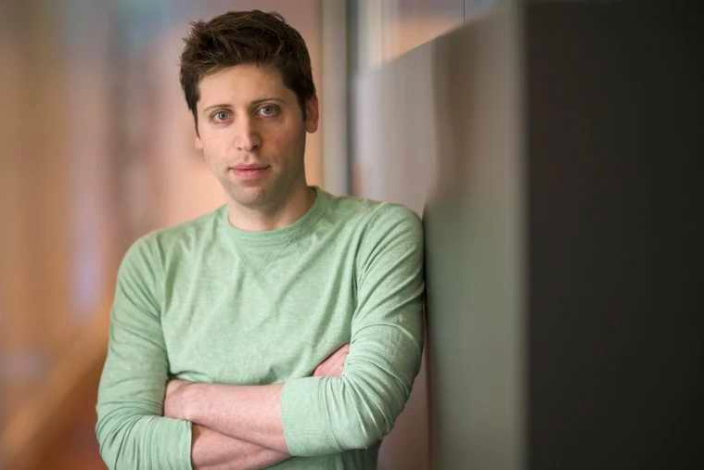
OpenAI CEO承认害怕ChatGPT：AI会取代许多工作
大模型时代
AI 将取代谁的工作，十年前大部分人认为的顺序：
蓝领 > 低技能白领 > 高技能白领 > 创造性工作（也许不会发生）
现在事实证明：AI 最有可能取代的反而是创造性工作。
这种预测说明人类可能不够了解自己，不清楚什么类型的技能最难，最需要调动大脑，或者错误估计了控制身体的难度。
— OpenAI 创始人 Sam Altman

Slide 56

大模型是把“双刃剑”
Data Theft (数据盗窃)
Malware Development (恶意软件开发/不安全代码生成)
Phishing Emails (网络钓鱼邮件)
Impersonation (冒充行为)
Spam (垃圾邮件)
Misinformation (错误信息)

Slide 57


大模型是把“双刃剑”

Slide 58
选择一个实际案例，可以是大数据处理，也可以是其他领域的应用，例如社交媒体分析、金融数据建模等。然后，详细谈一谈你认为案例中所需要的与数据结构有关的知识有哪些？

